Slide 1
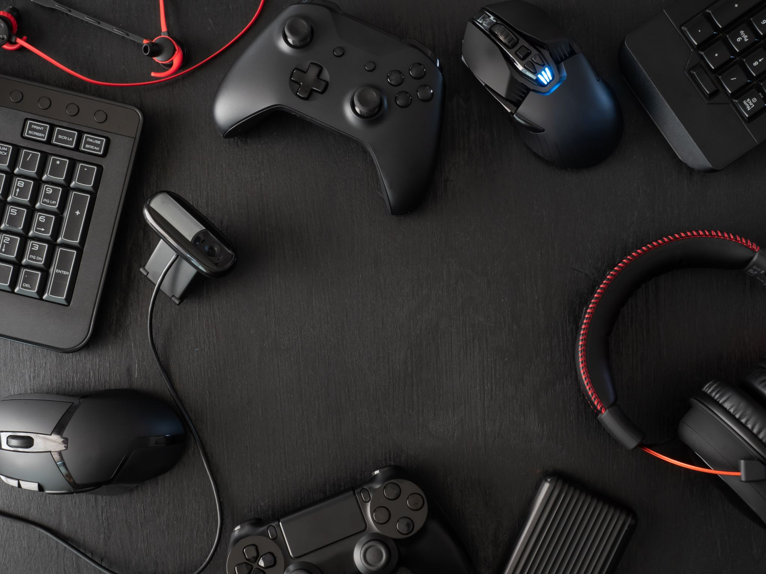
MMS-Game: pixel blast
Mitglieder: Valentina Gutierrez Rivas (k12019959) Arian Kycyku (k12220337) Florian Mullabazi (k12206444) Helmut Joaquín Pfeffer (k12105862) Daniel Rockenschaub (k12133704)

Slide 2

Einleitung
Einführung in das Spiel
Entwicklungsumgebung
Herausforderungen
erreichte Ziele und Zukunftsaussichten

Slide 3

Spielbeschreibung
Spielgenre
Ziel des Spiels
Spielmechaniken

Slide 4

Herausforderungen und erreichte Ziele
Besondere Herausforderungen
Lösungsansätze
Beschreibung der Features, die umgesetzt wurden

Slide 5
Einige nicht realisierte Ideen
Super Boss
Schiebbare Boxen oder Gegenstände
Rohr, aus dem Feinde fallen
Verlust von Münzen beim Tod des Spielers
Druckknöpfe
Türöffnung

Slide 6
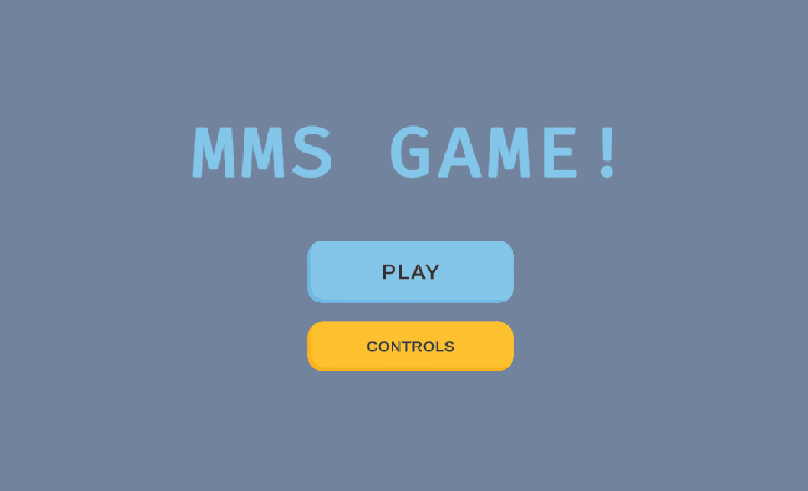
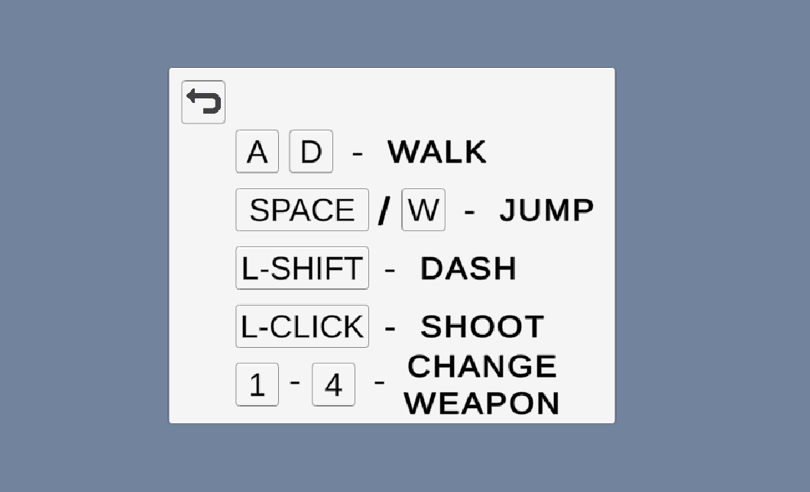
Demonstrationen

Slide 7
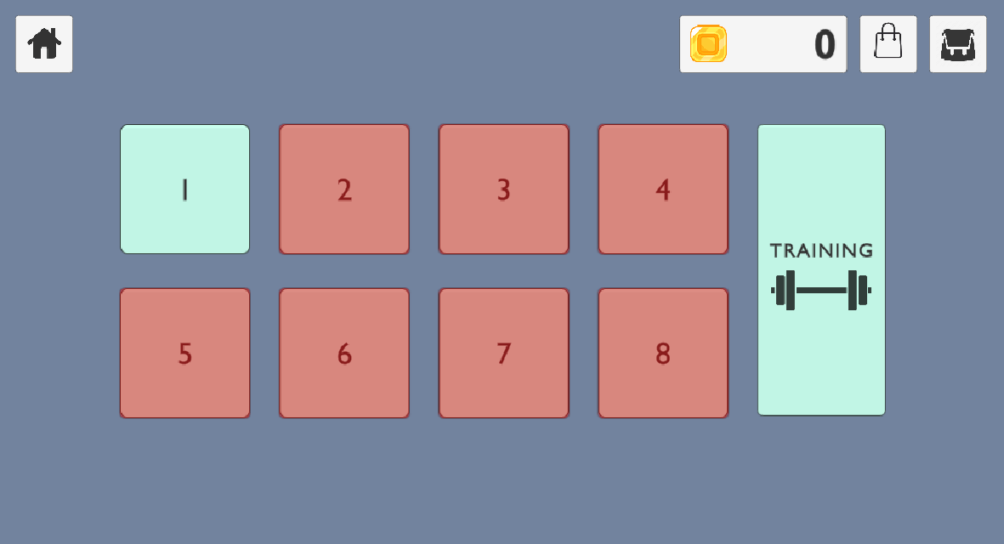
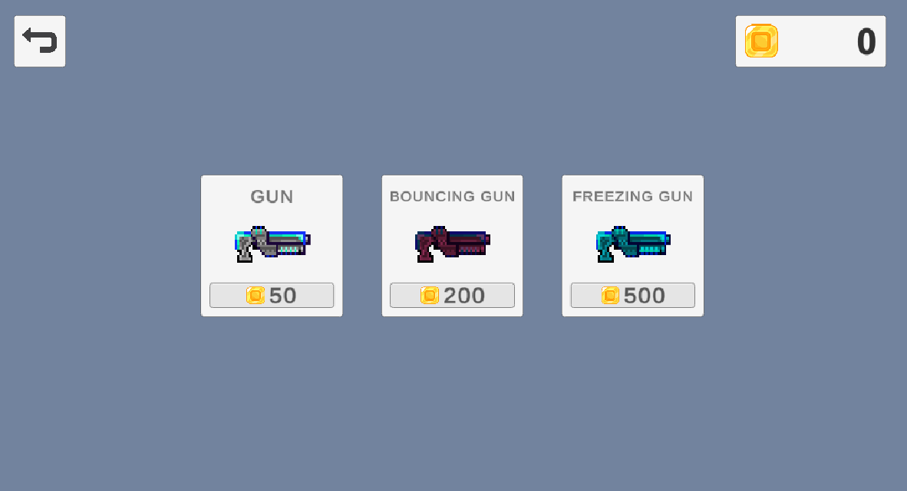
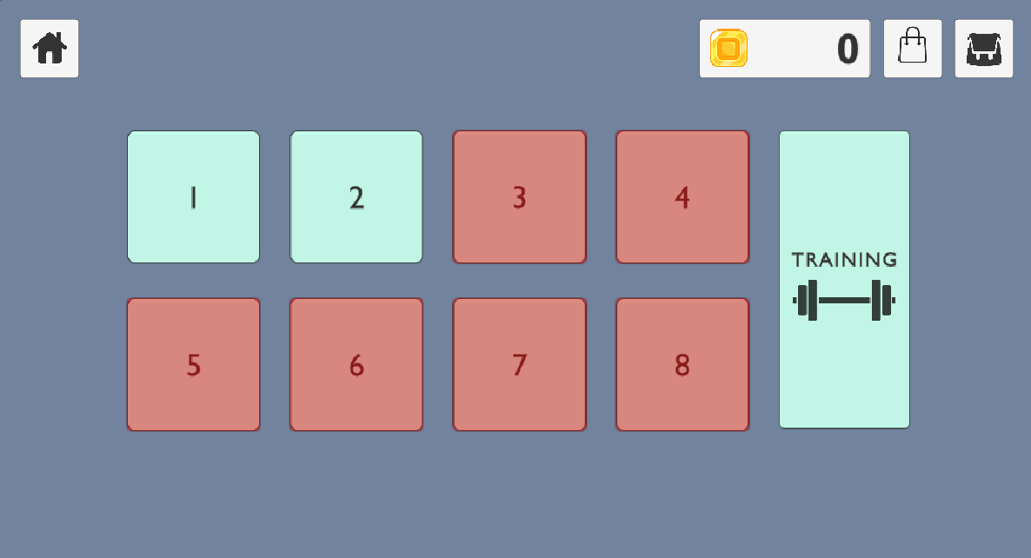

Slide 8
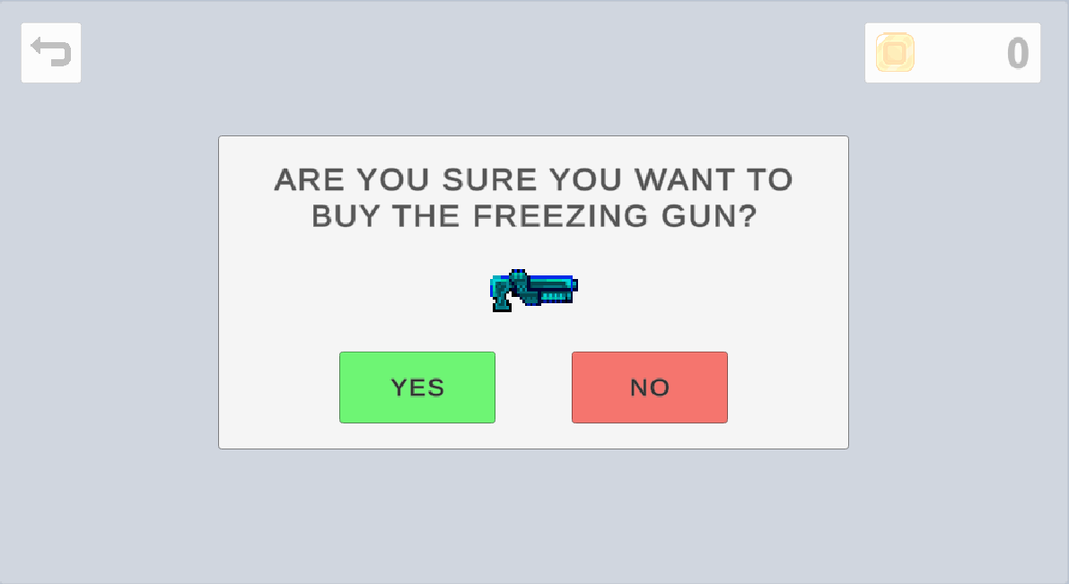
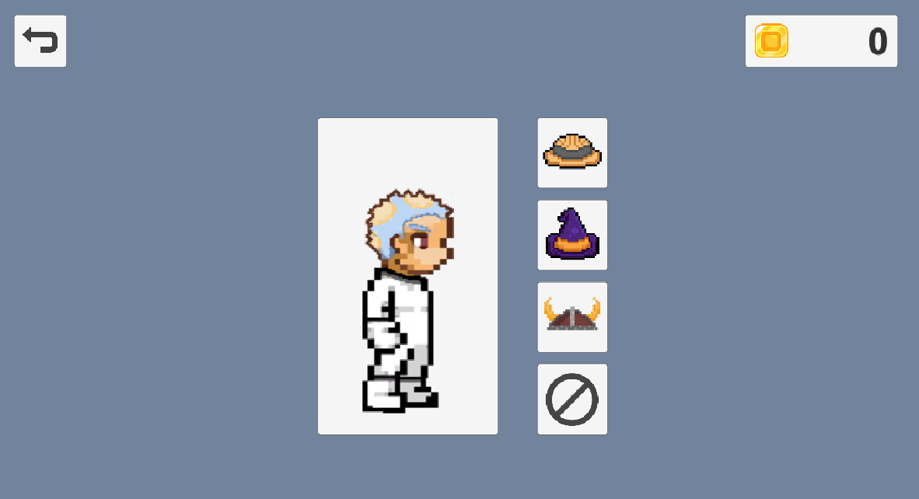
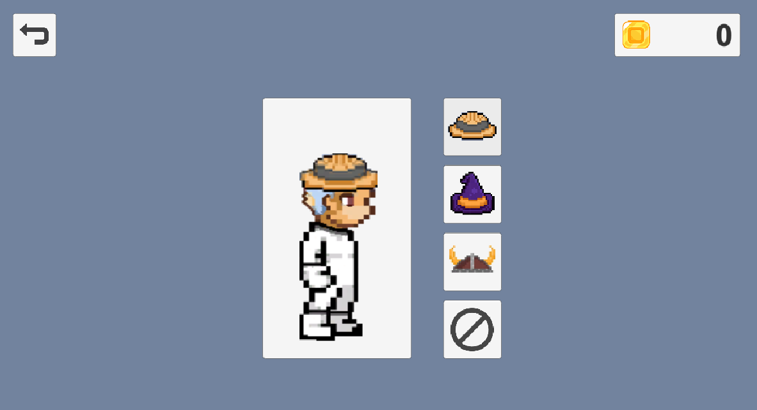

Slide 9
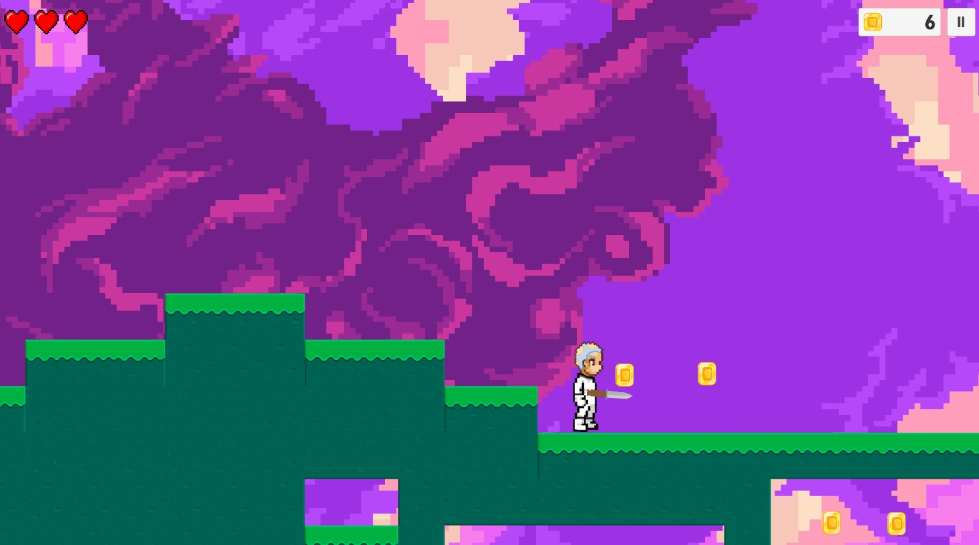
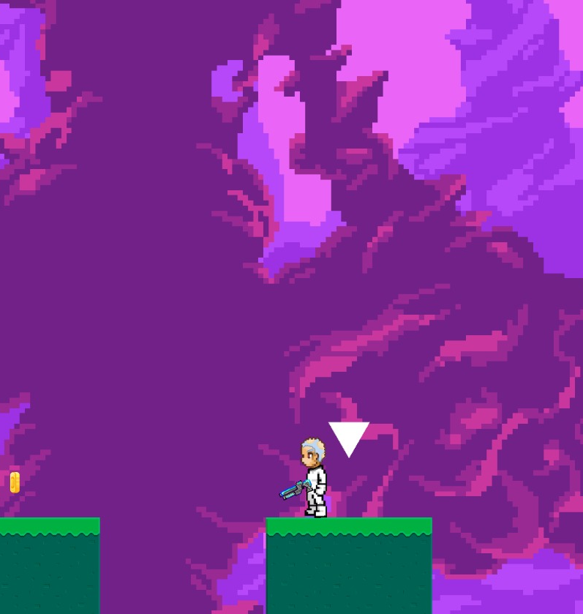
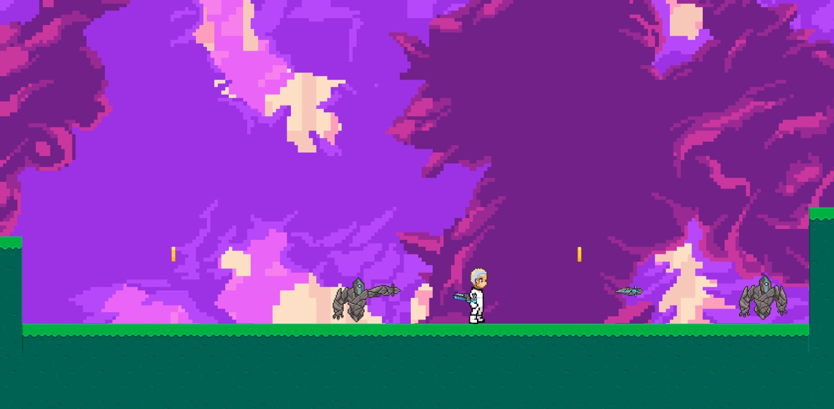

Slide 10
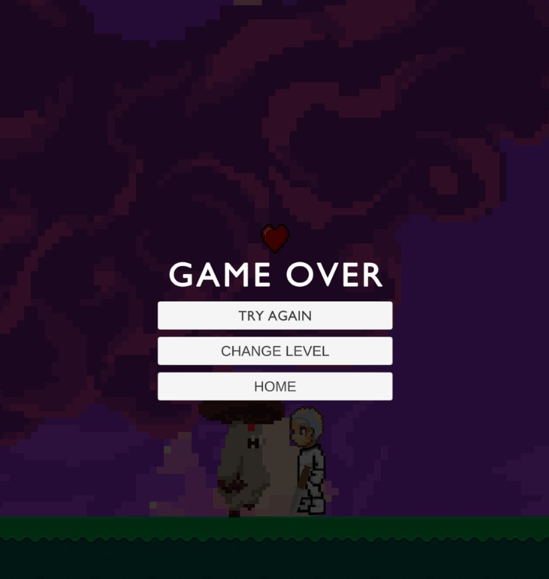
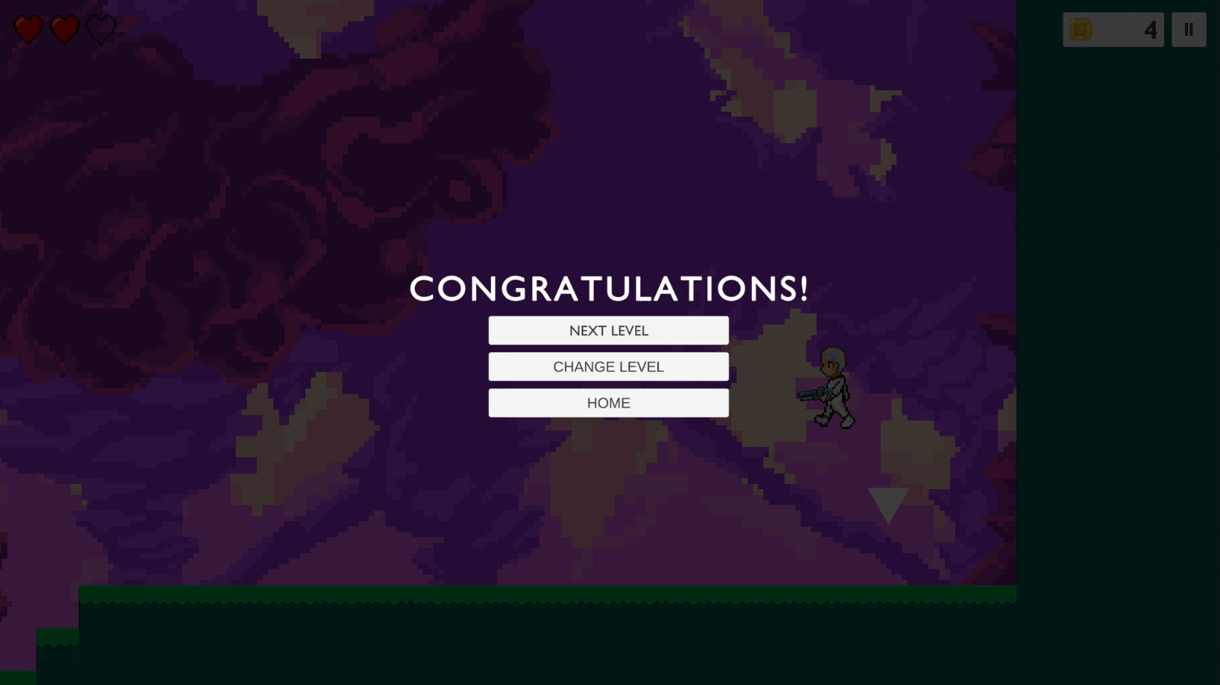
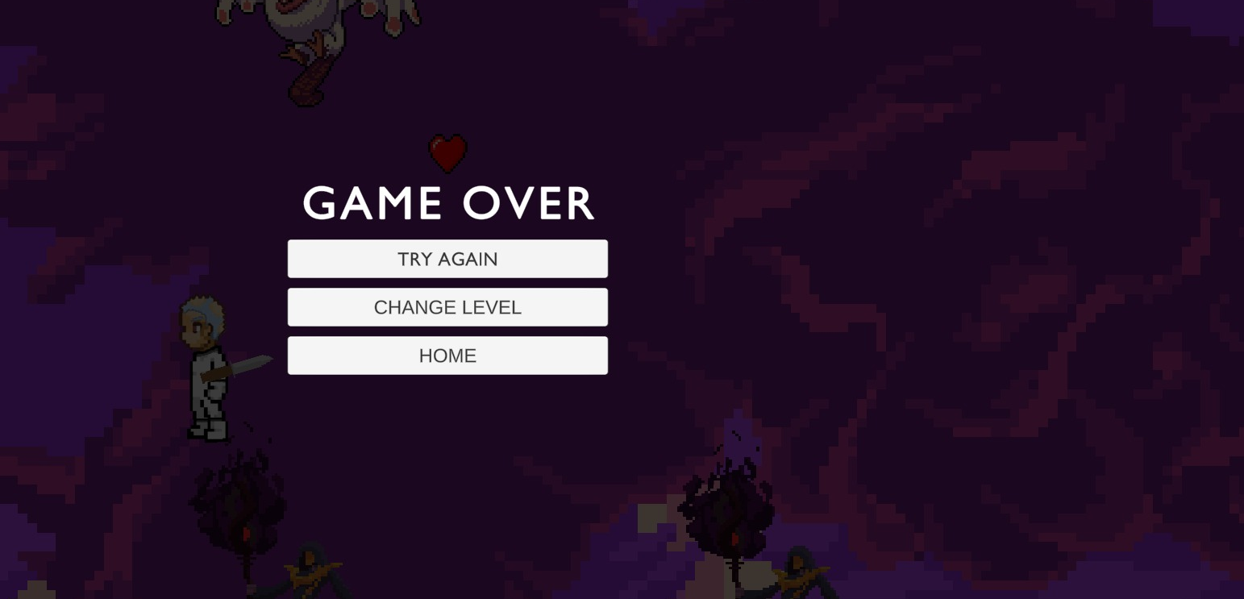

Slide 11
Danke für eure Aufmerksamkeit!
Fragen und Antworten

